Slide 1

Číslo projektu MŠMT: | CZ.1.07/1.5.00/34.0865
Číslo materiálu: | VY_32_INOVACE_04_03_vznik státu
Název školy: | ZŠ, PŠ a MŠ Česká Lípa, Moskevská 679, příspěvková organizace
Ročník: | I. ročník praktické školy
Vzdělávací oblast: | Člověk a společnost
Předmět: | Základy společenských věd
Tematický okruh: | Člověk a dějiny
Téma: | Historický exkurz – vznik státu
Název autora: | Mgr. Miroslav Janata
Vytvořeno dne: | Listopad 2012
Anotace | DUM je určen žákům praktické školy, slouží k seznámení se vznikem našeho státu. Soustředí se na historické údaje, symboly. K dispozici mapky. Pomůcky: interaktivní tabule, dataprojektor, učebnice.
Klíčová slova: | Rakousko – Uhersko, 2. republika, protektorát Čechy – Morava, ČSR, ČSSR, ČSFR, ČR

Slide 2
METODICKÝ POPIS
Prezentace slouží k výkladu nové látky.
Posun se provádí kliknutím.
Opakování kliknutím na šipku, resp. lva.

Slide 3
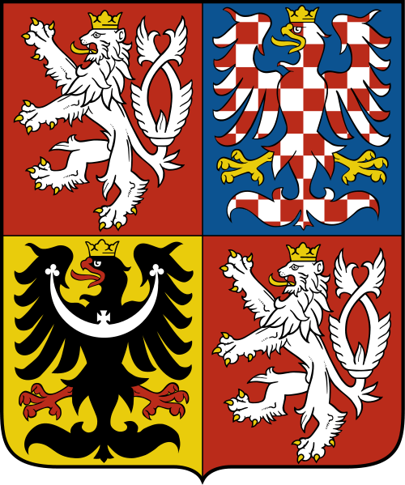
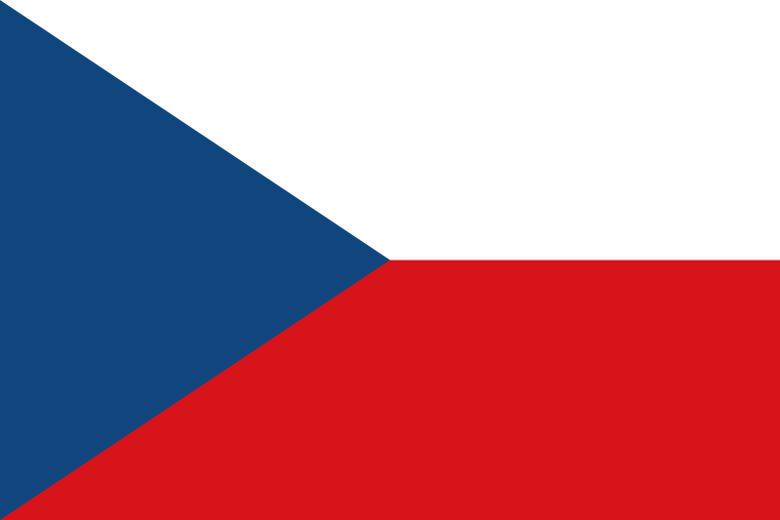
ČESKÁ REPUBLIKA

Slide 4
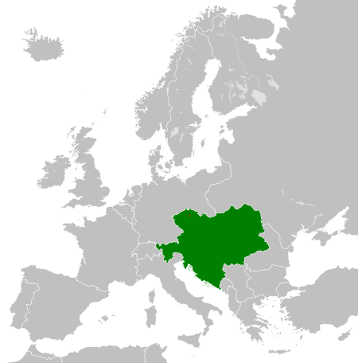
Rakousko – uhersko
Česká Lípa

Slide 5
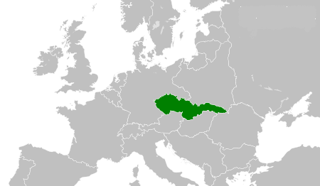
Republika Československá
Česká Lípa
1918 - 1938

Slide 6
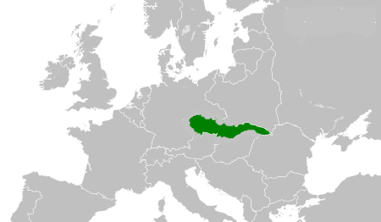
2. republika
Česká Lípa
1938 - 1939

Slide 7
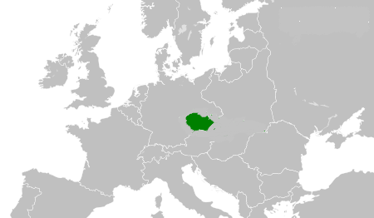
Protektorát čechy a morava
Česká Lípa
1939 - 1945

Slide 8
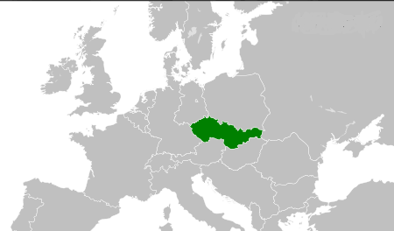
Československá republika
Česká Lípa
1945 - 1948

Slide 9
Československá socialistická republika
Česká Lípa
1948 - 1989

Slide 10
Československá federativní republika
Česká Lípa
1989 - 1992

Slide 11
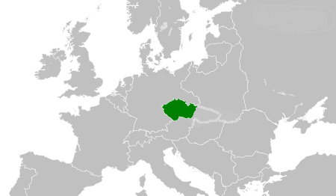
ČESKÁ REPUBLIKA (ČESKO)
Česká Lípa
1.1.1993

Slide 12
Opakování:
Klikni na vlajku České republiky a potom vždy na šipku u správné odpovědi

Slide 13
Československá republika vznikla :
15. prosince 1917
28. října 1918
1. dubna 1936

Slide 14
Komunisté se v ČR dostali k moci v roce:
1968
1939
1948

Slide 15
Ve znaku ČR není:
medvěd
lev
orlice

Slide 16
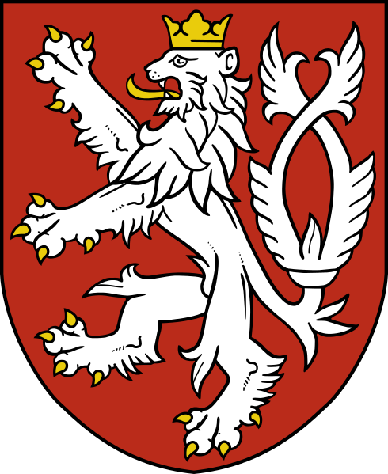
SPRÁVNĚ
KLIKNI
NA LVA

Slide 17
SPRÁVNĚ
KLIKNI
NA LVA

Slide 18
SPRÁVNĚ
KLIKNI
NA LVA

Slide 19

ŠPATNĚ
KLIKNI
NA LVA

Slide 20
ŠPATNĚ
KLIKNI
NA LVA

Slide 21
ŠPATNĚ
KLIKNI
NA LVA

Slide 22
Použité ZDROJE
obrázek
citace
2, 12
Vlajka ČR.In:Wikipedia: the free encyclopedia [online]. San Francisco (CA): Wikimedia Foundation, 2001- [cit. 2013-04-20]. Dostupné z: http://cs.wikipedia.org/wiki/Soubor:Flag_of_the_Czech_Republic.svg
velký státní znak. In Wikipedia: the free encyclopedia [online]. San Francisco (CA): Wikimedia Foundation, 2001- [cit. 2013-04-20]. Dostupné z: http://cs.wikipedia.org/wiki/Soubor:Coat_of_arms_of_the_Czech_Republic.svg
3
Rakousko-Uhersko. In: Wikipedia: the free encyclopedia [online]. San Francisco (CA): Wikimedia Foundation, 2001- [cit. 2013-04-27]. Dostupné z: https://cs.wikipedia.org/wiki/Soubor:Austro-Hungarian_Monarchy_%281914%29.svg
4 - 10
Čsr. In: Wikipedia: the free encyclopedia [online]. San Francisco (CA): Wikimedia Foundation, 2001- [cit. 2013-04-27]. Dostupné z: https://cs.wikipedia.org/wiki/Soubor:Czechoslovakia_location_map.svg
16,17,18
Malý státní znak. In: Wikipedia: the free encyclopedia [online]. San Francisco (CA): Wikimedia Foundation, 2001- [cit. 2014-02-24]. Dostupné z: http://commons.wikimedia.org/wiki/File:Small_coat_of_arms_of_the_Czech_Republic.svg

